Slide 1
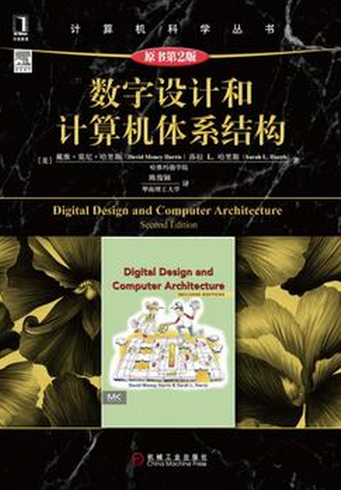
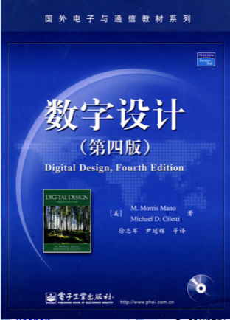

第2章 组合逻辑设计 -2 Combinational Logic Design -2
数字逻辑 与 部件设计 Digital Logic & Component Design
课件下载：http://elearning.fudan.edu.cn
xgsun@fudan.edu.cn

Slide 2
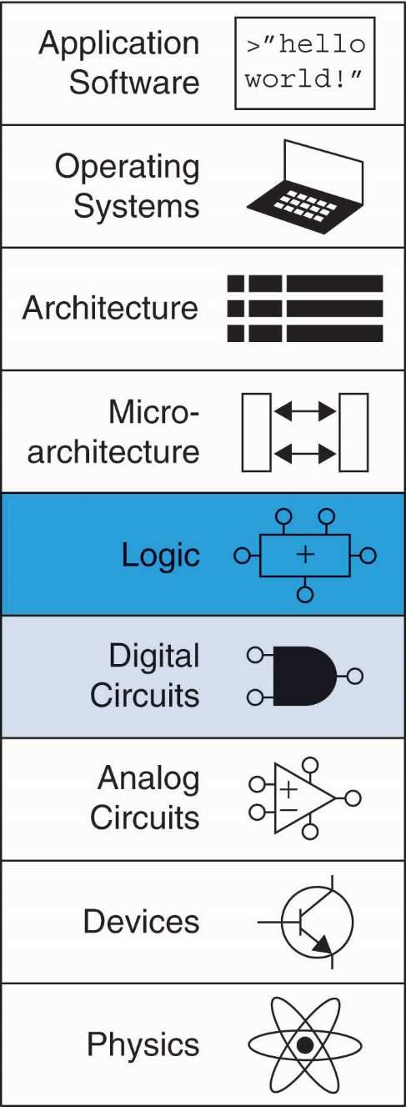
Contents
2.1 引言
2.2 布尔表达式
2.3 布尔代数
2.4 从逻辑到门
2.5 多级组合逻辑
2.6 X和Z
2.7 卡诺图
2.8 组合逻辑模块
2.9 时序

Slide 3
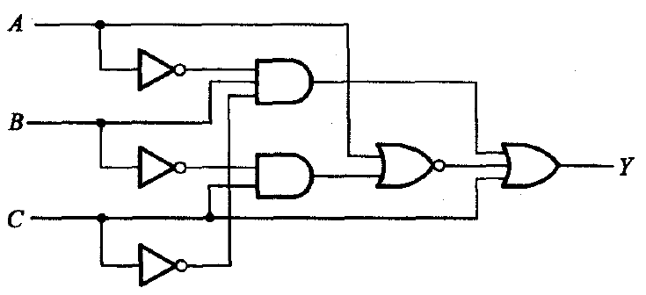
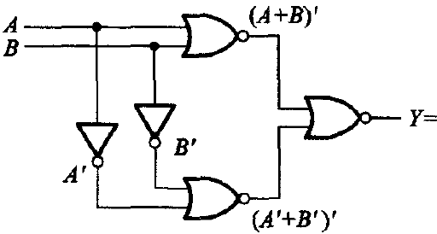
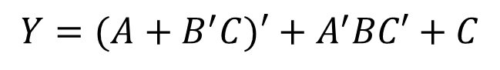
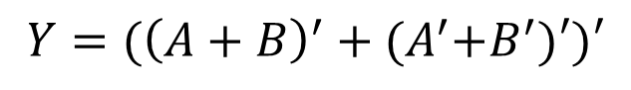
逻辑函数的表示方法
真值表
函数式
逻辑图
波形图
函数式 → 逻辑图
$$Y=(A+B^{′}C)′+A^{′}BC′+C$$
逻辑图 → 函数式
$$Y=({\left(A+B\right)}^{′}+{(A}^{′}+B^{′})′)′$$

Slide 4
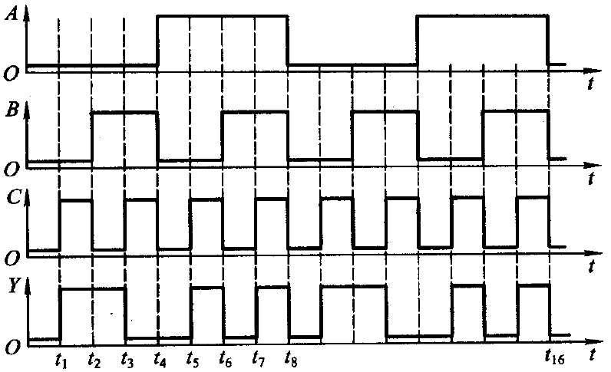
逻辑函数的表示方法
真值表
函数式
逻辑图
波形图
波形图 → 真值表
A | B | C | Y
0 | 0 | 0 | 0
0 | 0 | 1 | 1
0 | 1 | 0 | 1
0 | 1 | 1 | 0
1 | 0 | 0 | 0
1 | 0 | 1 | 1
1 | 1 | 0 | 0
1 | 1 | 1 | 1

Slide 5
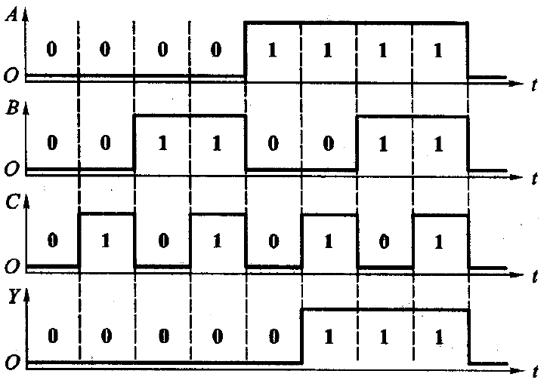
逻辑函数的表示方法
真值表
函数式
逻辑图
波形图
真值表 → 波形图
A | B | C | Y
0 | 0 | 0 | 0
0 | 0 | 1 | 0
0 | 1 | 0 | 0
0 | 1 | 1 | 0
1 | 0 | 0 | 0
1 | 0 | 1 | 1
1 | 1 | 0 | 1
1 | 1 | 1 | 1

Slide 6
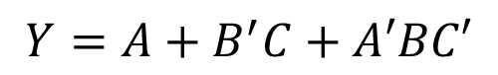
逻辑函数的表示方法
真值表
函数式
逻辑图
波形图
函数式 → 真值表
$$Y=A+B^{′}C+A′BC′$$
A | B | C | A | B’C | A’BC’ | Y
0 | 0 | 0 | 0 | 0 | 0 | 0
0 | 0 | 1 | 0 | 1 | 0 | 1
0 | 1 | 0 | 0 | 0 | 1 | 1
0 | 1 | 1 | 0 | 0 | 0 | 0
1 | 0 | 0 | 1 | 0 | 0 | 1
1 | 0 | 1 | 1 | 1 | 0 | 1
1 | 1 | 0 | 1 | 0 | 0 | 1
1 | 1 | 1 | 1 | 0 | 0 | 1
Notes:
一个一个变量带入计算即可。

Slide 7
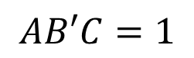
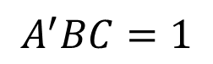
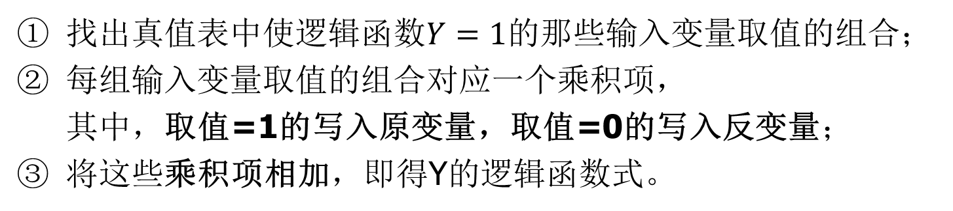
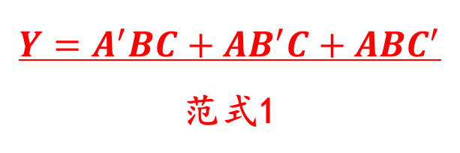
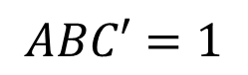
逻辑函数的表示方法
真值表 → 函数式
A | B | C | Y
0 | 0 | 0 | 0
0 | 0 | 1 | 0
0 | 1 | 0 | 0
0 | 1 | 1 | 1
1 | 0 | 0 | 0
1 | 0 | 1 | 1
1 | 1 | 0 | 1
1 | 1 | 1 | 0
规律1：
任何一个布尔函数可表示为最小项之和(或)。
$$A^{′}BC=1$$
$${Y=A}^{′}BC+AB^{′}C+ABC^{′}$$
范式1
$$AB′C=1$$
$$ABC′=1$$
找出真值表中使逻辑函数$Y=1$的那些输入变量取值的组合；
每组输入变量取值的组合对应一个乘积项， 其中，取值=1的写入原变量，取值=0的写入反变量；
将这些乘积项相加，即得Y的逻辑函数式。

Slide 8
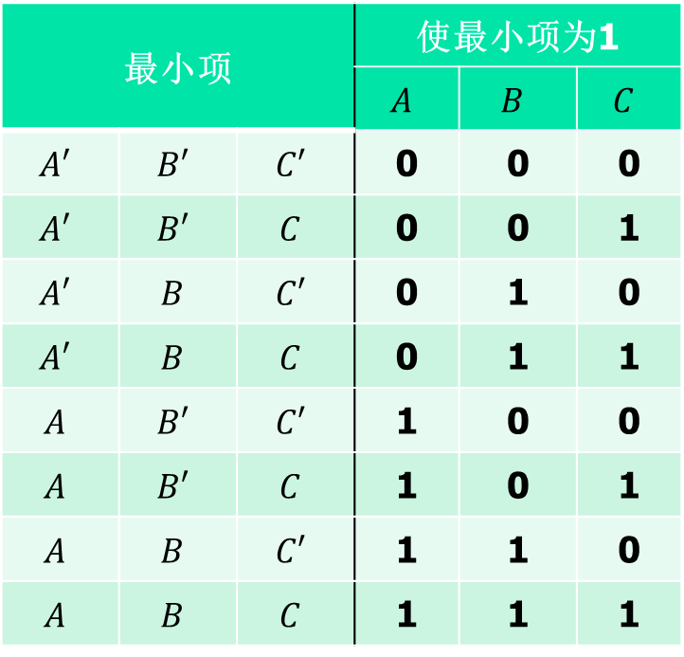
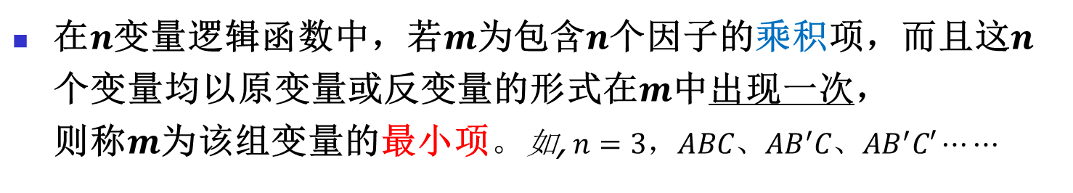
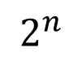
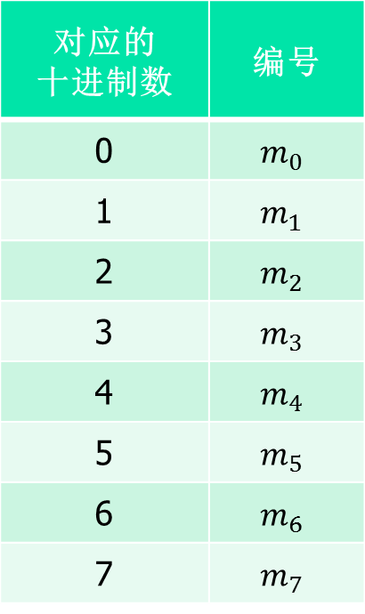
最小项 Miniterms （标准积项）
在$n$变量逻辑函数中，若$m$为包含$n$个因子的乘积项，而且这$n$个变量均以原变量或反变量的形式在$m$中出现一次， 则称$m$为该组变量的最小项。如, $n=3，ABC、AB^{′}C、AB^{′}C′⋯⋯$
最小项 |  |  | 使最小项为1
 |  |  | $$A$$ | $$B$$ | $$C$$
$$A′$$ | $$B′$$ | $$C′$$ | 0 | 0 | 0
$$A′$$ | $$B′$$ | $$C$$ | 0 | 0 | 1
$$A′$$ | $$B$$ | $$C′$$ | 0 | 1 | 0
$$A′$$ | $$B$$ | $$C$$ | 0 | 1 | 1
$$A$$ | $$B′$$ | $$C′$$ | 1 | 0 | 0
$$A$$ | $$B′$$ | $$C$$ | 1 | 0 | 1
$$A$$ | $$B$$ | $$C′$$ | 1 | 1 | 0
$$A$$ | $$B$$ | $$C$$ | 1 | 1 | 1
对应的 十进制数 | 编号
0 | $$m_{0}$$
1 | $$m_{1}$$
2 | $$m_{2}$$
3 | $$m_{3}$$
4 | $$m_{4}$$
5 | $$m_{5}$$
6 | $$m_{6}$$
7 | $$m_{7}$$
$$2^{n}$$

Slide 9
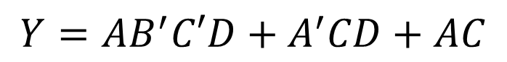
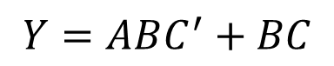
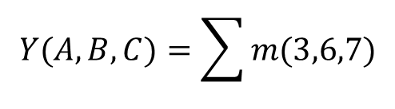
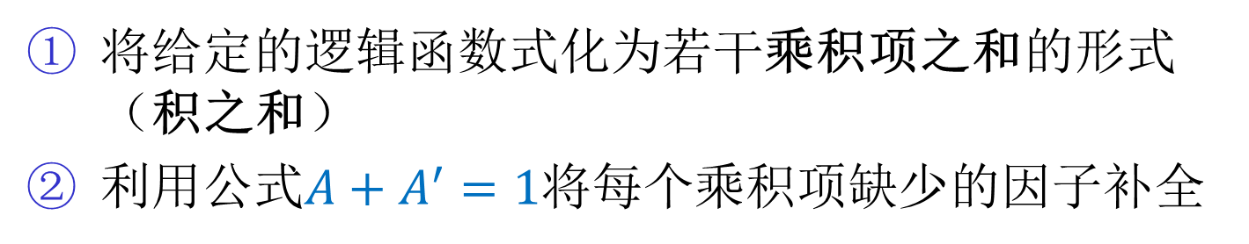
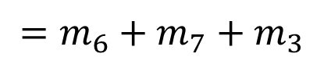
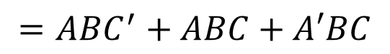
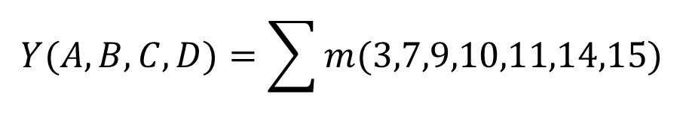
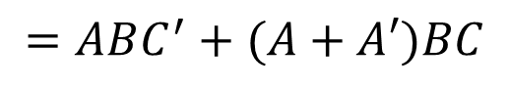
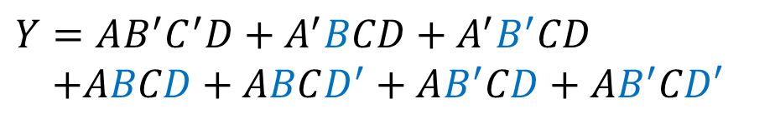
范式1：逻辑函数的最小项之和
将给定的逻辑函数式化为若干乘积项之和的形式 （积之和）
利用公式$A+A^{′}=1$将每个乘积项缺少的因子补全
canonical: In the simplest mathematical form. (Longman)
范式：可以作为典范的形式或样式。(现代汉语词典)
$$Y=ABC^{′}+BC$$
练习：
$$=ABC^{′}+(A+A′)BC$$
$$Y=AB^{′}C′D+A^{′}CD+AC$$
$$=ABC^{′}+ABC+A′BC$$
$$=m_{6}+m_{7}+m_{3}$$
$$Y=AB^{′}C^{′}D+A^{′}BCD+A^{′}B^{′}CD$$
$$+ABCD+ABCD^{′}+AB^{′}CD+AB^{′}CD′$$
$$Y(A,B,C)=\sum{m(3,6,7)}$$
$$Y(A,B,C,D)=\sum{m(3,7,9,10,11,14,15)}$$

Slide 10
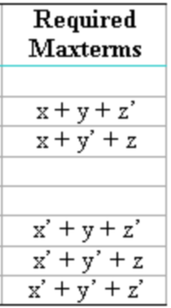
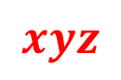

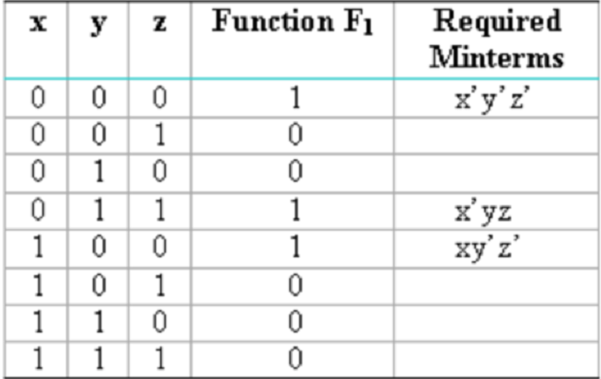
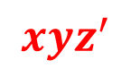
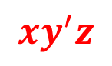
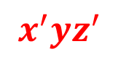
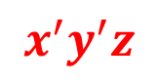
用$F$=𝟎的形式表达
$$x^{′}y^{′}z$$
$$x^{′}yz^{′}$$
$$xy^{′}z$$
$$xyz^{′}$$
$$xyz$$
若 $F_{1}^{′}=x^{′}y^{′}z+x^{′}yz^{′}+xy^{′}z+xyz^{′}+xyz$ 则据反演定理有，
$$F_{1}^{}=(x+y+z′)(x+y^{′}+z)(x^{′}+y+z′)(x^{′}+y^{′}+z)(x^{′}+y^{′}+z′)$$
规律2：任何一个布尔函数可表示为最大项的乘积（与）。

Slide 11
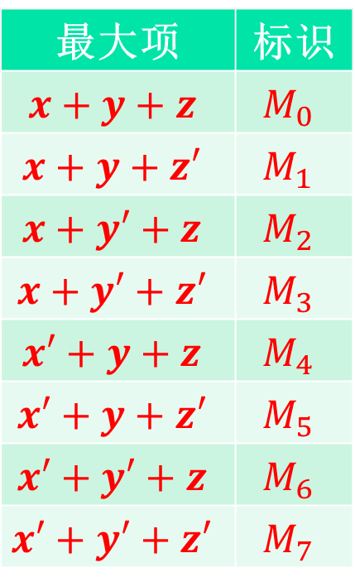
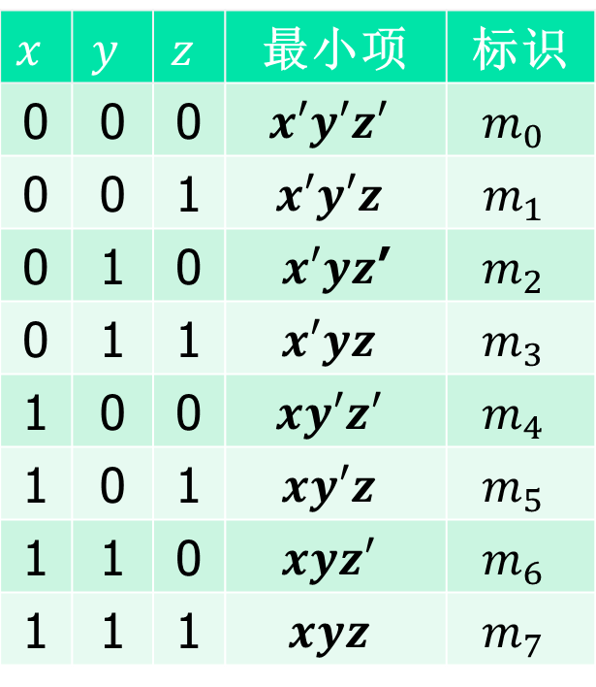
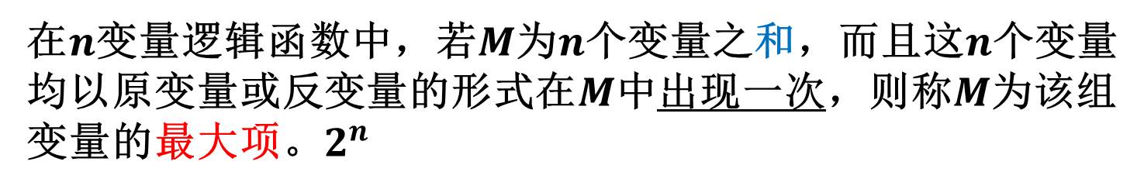
最大项 Maxterms （标准和项）
在$n$变量逻辑函数中，若$M$为$n$个变量之和，而且这$n$个变量均以原变量或反变量的形式在$M$中出现一次，则称$M$为该组变量的最大项。$2^{n}$
$$x$$ | $$y$$ | $$z$$ | 最小项 | 标识
0 | 0 | 0 | $$x′y′z′$$ | $$m_{0}$$
0 | 0 | 1 | $$x′y′z$$ | $$m_{1}$$
0 | 1 | 0 | $x′yz$’ | $$m_{2}$$
0 | 1 | 1 | $$x′yz$$ | $$m_{3}$$
1 | 0 | 0 | $$xy′z′$$ | $$m_{4}$$
1 | 0 | 1 | $$xy′z$$ | $$m_{5}$$
1 | 1 | 0 | $$xyz′$$ | $$m_{6}$$
1 | 1 | 1 | $$xyz$$ | $$m_{7}$$
最大项 | 标识
$$x+y+z$$ | $$M_{0}$$
$$x+y+z′$$ | $$M_{1}$$
$$x+y′+z$$ | $$M_{2}$$
$$x+y′+z′$$ | $$M_{3}$$
$$x′+y+z$$ | $$M_{4}$$
$$x′+y+z′$$ | $$M_{5}$$
$$x′+y′+z$$ | $$M_{6}$$
$$x′+y′+z′$$ | $$M_{7}$$
注意：
M下标

Slide 12
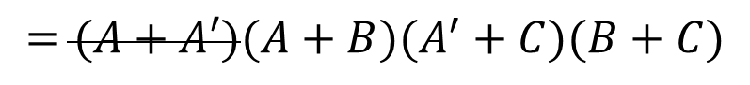
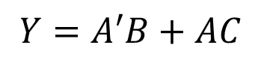
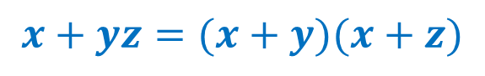
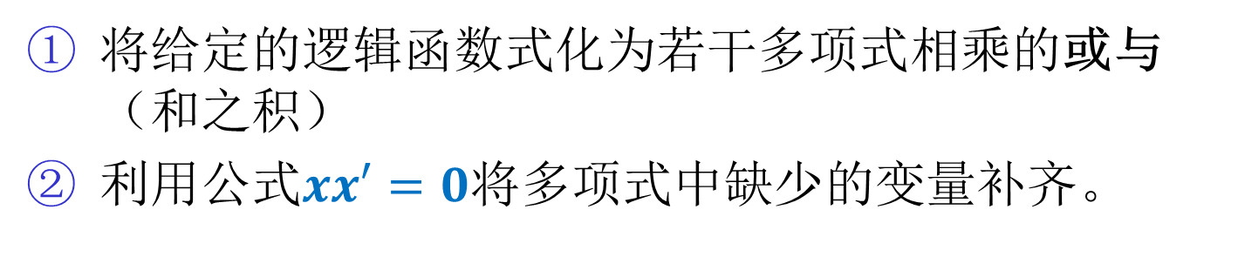
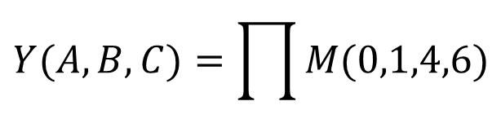
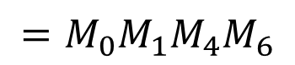
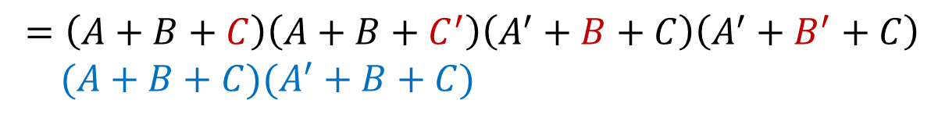
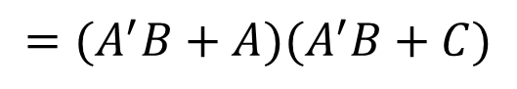
范式2: 逻辑函数的最大项之积
将给定的逻辑函数式化为若干多项式相乘的或与 （和之积）
利用公式$xx′=0$将多项式中缺少的变量补齐。
$$x+yz=(x+y)(x+z)$$
$$Y=A′B+AC$$
$$=(A^{′}B+A)(A^{′}B+C)$$
$$=(A+A′)(A+B)(A^{′}+C)(B+C)$$
$$=(A+B+CC′)(A^{′}+BB′+C)(AA^{′}+B+C)$$
$$=\left(A+B+C\right)\left(A+B+C^{′}\right)\left(A^{′}+B+C\right)\left(A^{′}+B^{′}+C\right)$$
$(A+B+C)(A^{′}+B+C)$
$$=\left(A+B+C\right)\left(A+B+C^{′}\right)\left(A^{′}+B+C\right)\left(A^{′}+B^{′}+C\right)$$
范式2
$$Y(A,B,C)=\prod{M(0,1,4,6)}$$
$$=M_{0}M_{1}M_{4}M_{6}$$

Slide 13
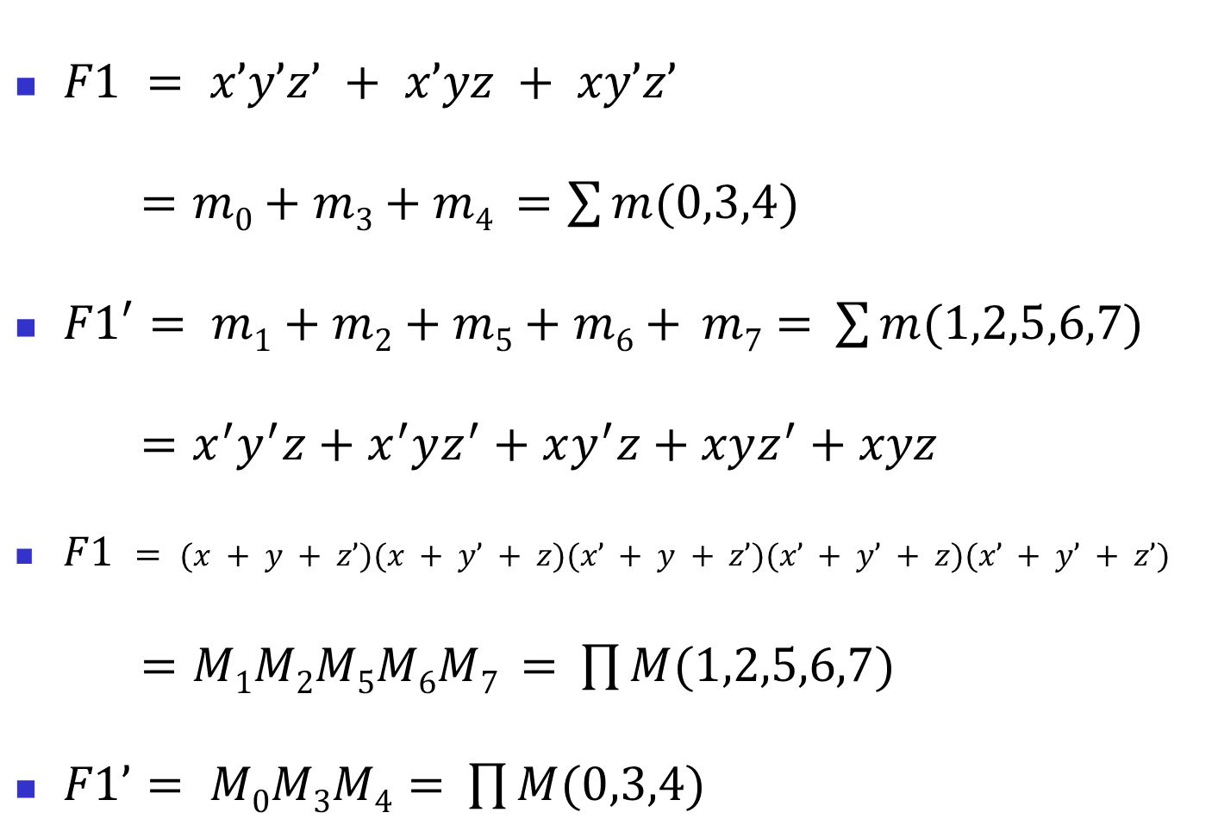
Boolean function的表示
$F1 = x’y’z’ + x’yz + xy’z’$ $=m0+m3+m4 =\sum{m(0,3,4)}$
$F1′= m1+m2+m5+m6+ m7= \sum{m(1,2,5,6,7)}$ $=x^{′}y^{′}z+x^{′}yz^{′}+xy^{′}z+xyz^{′}+xyz$
$F1 = (x + y + z’)(x + y’ + z)(x’ + y + z’)(x’ + y’ + z)(x’ + y’ + z’)$ $=M1M2M5M6M7 = \prod{M(1,2,5,6,7)}$
$F1’= M0M3M4= \prod{M(0,3,4)}$

Slide 14
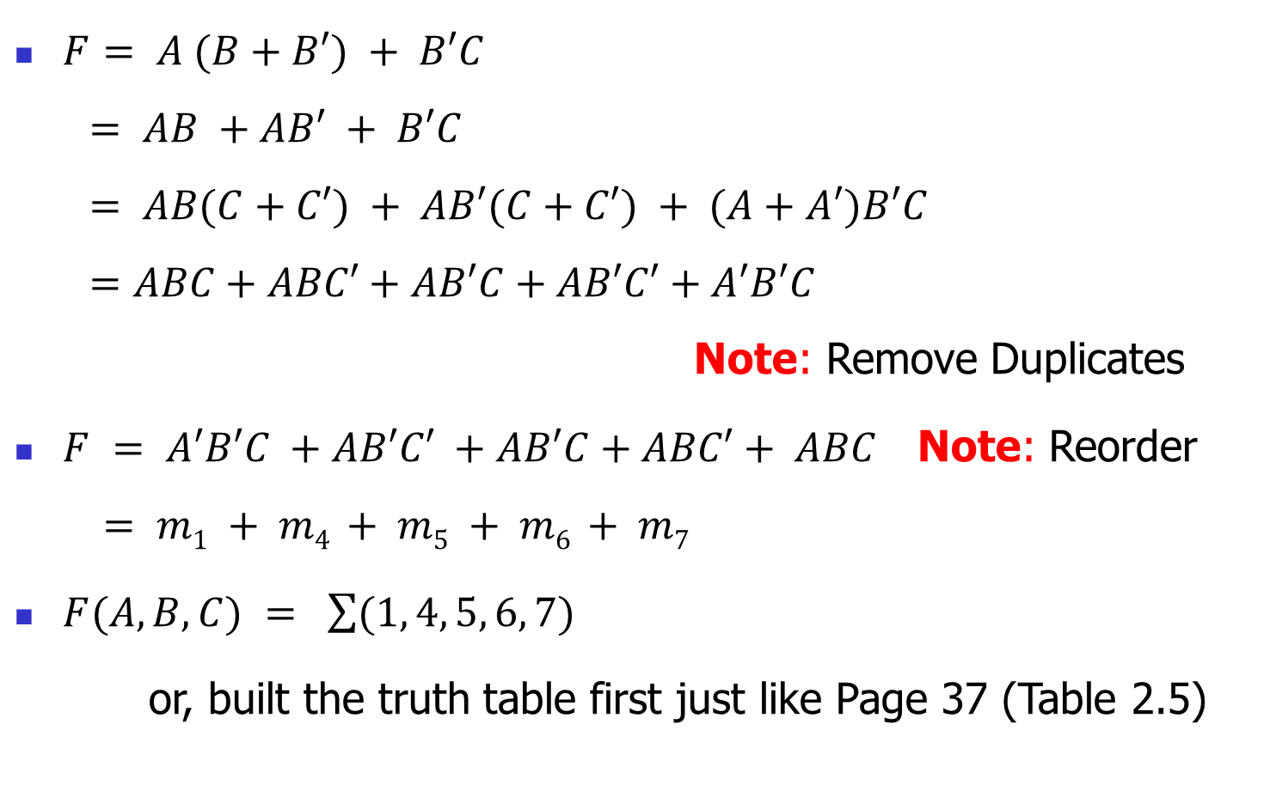

练习：$F=A+B′C$ 转化为范式1形式
$F= A (B+B′) + B′C$ $= AB +AB′ + B′C$ $= AB(C+C′) + AB′(C+C′) + (A+A′)B′C$ $=ABC+ABC′+AB′C+AB′C′+A′B′C$ Note: Remove Duplicates
$F = A′B′C +AB′C′ +AB′C+ABC′+ ABC$ Note: Reorder $= m1 + m4 + m5 + m6 + m7$
$F(A,B,C) = \sum{(1, 4, 5, 6, 7)}$
or, built the truth table first just like Page 37 (Table 2.5)

Slide 15
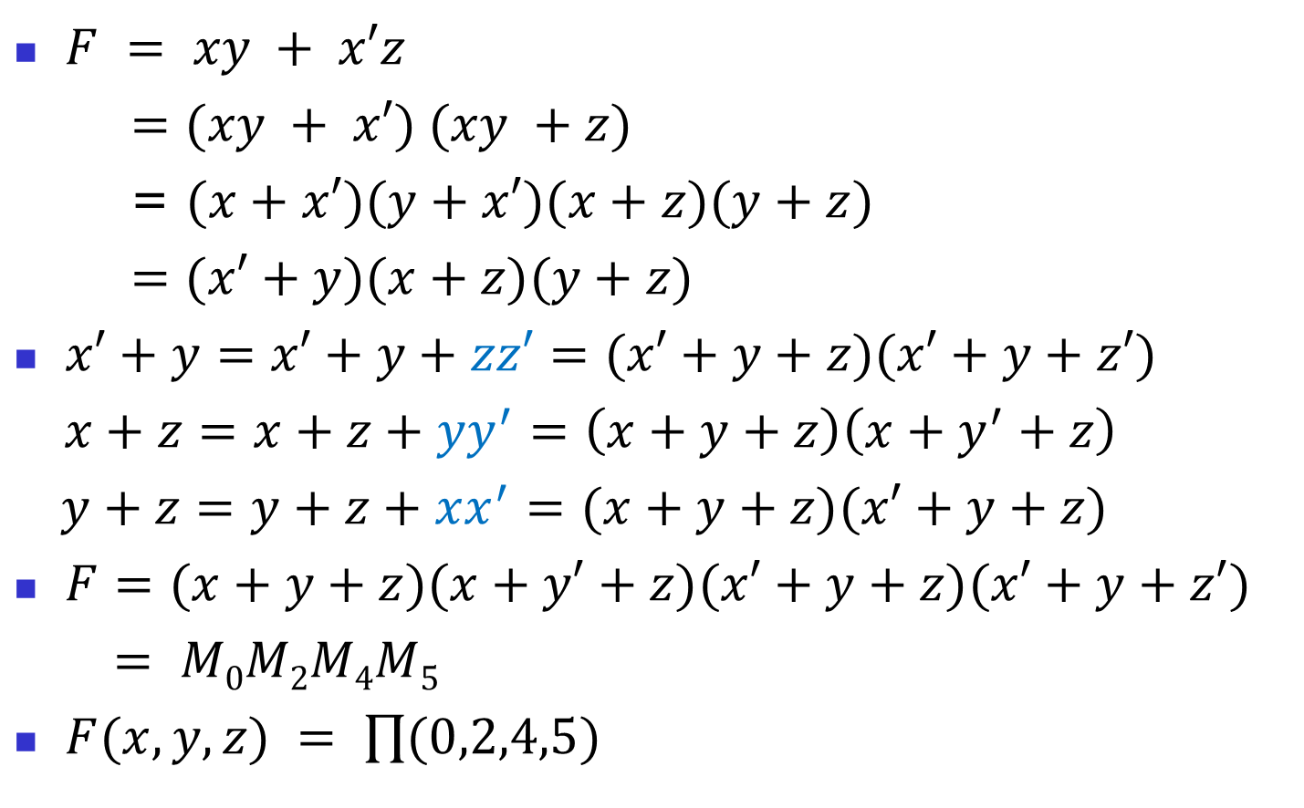

练习：$F=xy+x′z$转化为范式2形式
$F = xy + x′z$ $=(xy + x′) (xy +z)$ = $(x+x′)(y+x′)(x+z)(y+z)$ $=(x′+y)(x+z)(y+z)$
$x′+y=x′+y+zz′=(x′+y+z)(x′+y+z′)$ $x+z=x+z+yy^{′}=\left(x+y+z\right)\left(x+y^{′}+z\right)$ $y+z=y+z+xx^{′}=(x+y+z)(x′+y+z)$
$F=(x+y+z)(x+y′+z)(x′+y+z)(x′+y+z′)$ $= M0M2M4M5$
$F(x,y,z) = \prod{(0,2,4,5)}$

Slide 16
标准形式 (Standard Forms)
Canonical forms are seldom used.
Standard forms are those forms that allow the terms forming the function to consist of one, two, or any number of literals.
There are two standard forms: sum of products (SOP) 积之和形式 product of sums (POS) 和之积形式
Notes:
each minterm or maxterm must contain all variables in either complemented or uncomplemented form.
2. In this configuration, the terms that form the function may contain one, two, or any number of literals.

Slide 17
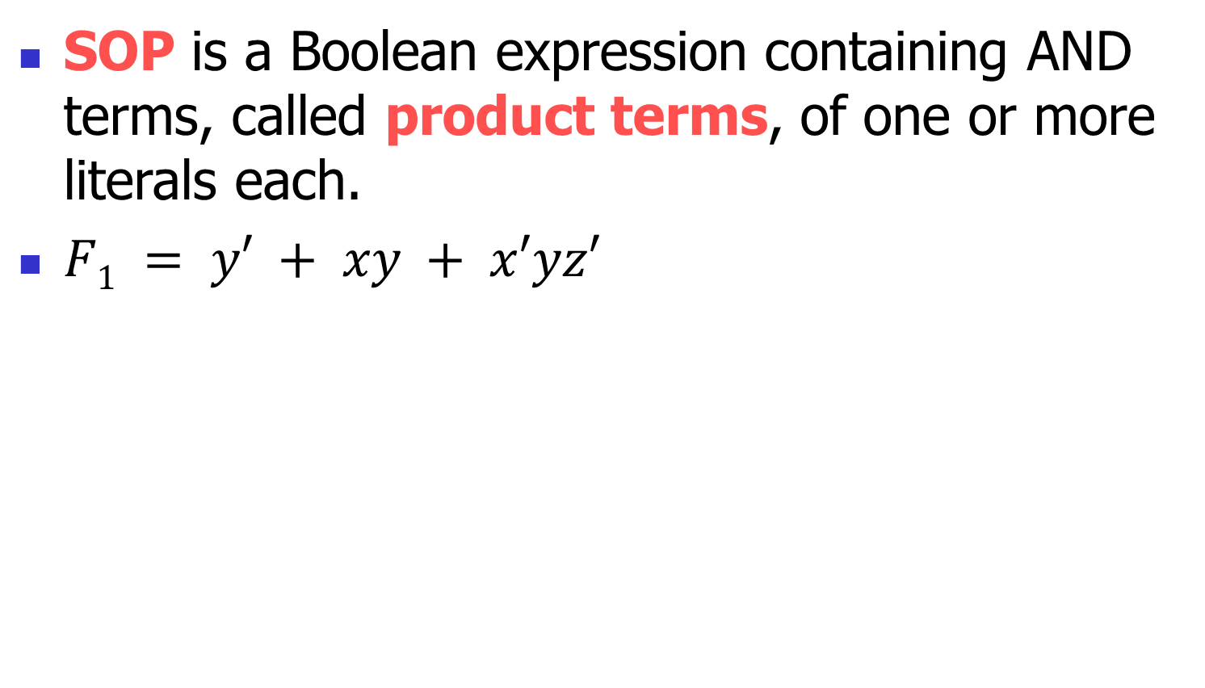

标准形式1：积之和 (Sum of Products)
SOP is a Boolean expression containing AND terms, called product terms, of one or more literals each.
$F1 = y′ + xy + x′yz′$

Slide 18


GAL器件的原理图
GAL的雏形
时
序
电
路
用可编程的规则阵列实现布尔函数

Slide 19


标准形式2：和之积 (Product of Sums)
POS is a Boolean expression containing OR terms, called sum terms, of one or more literals each.
$F2 = x(y′ + z)(x′ + y + z′)$

Slide 20


n-Level Gate Implementations
Two-level implementation
Multi-level implementation

Slide 21

三级转化为二级
三级实现
二级实现
$$F=AB+C\left(D+E\right)=AB+CD+CE$$
a two-level implementation is preferred because it produces the least amount delay through the gates when the signal propagates from the inputs to the output.

Slide 22

集成电路 integrated circuit (IC)
集成电路是一个硅半导体晶体（芯片），含有构建数学逻辑门的电子元件。
Features
在芯片内部，各种逻辑门相互连接而形成所需的电路.
芯片被封装在陶瓷/塑料容器内，接线被焊到外部的引脚.
引脚数可从小规模的14个扩展到大规模的几千个.
每个集成电路的外壳表面都印有许多用于识别的标志.

Slide 23

Altera公司器件型号说明
2. 类型号
标识同一系列器件的不同结构
5. 引脚数
6. 速度等级
EPM 7128S L C 84 -7
1
2
3
4
5
6
1. 系列标志
EP: Classic系列
EPM: MAX系列
EPF: FLEX系列
EPX: FLASHlogic
EPC: 配置器件
3. 封装类型
D: DIP · P: PDIP
G: PGA · B: BGA
L: PLCC · T: TQFP
Q: PQFP
R: RQFP
4. 工作温度
C: 0～70℃ 商用
I: -40～85 ℃工业
M:-55 ～125 ℃
军用

Slide 24

Levels of Integration
ICs are categorized by the number of gates that they contain in them:
Small-scale integration (SSI) devices contain several (usually less than 10) independent gates in a single package.
Medium-scale integration (MSI) devices include 10 to 1000 gates in a single package, used to perform elementary digital operations.
Large-scale integration (LSI) devices contain thousands of gates in a single package, used in processors, memory chips, and programmable logic devices.
Very Large-scale integration (VLSI) devices contain hundreds of thousands of gates in a single package, used in large memory arrays and complex microcomputer chips.

Slide 25

摩尔定律
由Intel创始人之一戈登·摩尔（Gordon Moore）提出来的。当价格不变时，集成电路上可容纳的晶体管数目，约每隔18个月便会增加一倍，性能也将提升一倍。 换言之，每一美元所能买到的电脑性能，将每隔18个月翻一倍以上。这一定律揭示了信息技术进步的速度。

Slide 26







26

Slide 27

Contents
2.1 引言
2.2 布尔表达式
2.3 布尔代数
2.4 从逻辑到门
2.5 多级组合逻辑
2.6 X和Z
2.7 卡诺图
2.8 组合逻辑模块
2.9 时序

Slide 28





逻辑函数的表示方法
真值表：优点：唯一。 缺点：规模过大。
函数式：不唯一。各等价的布尔 表达式之间有繁简之分， 而无正确与错误之分。
逻辑图
波形图
A | B | F
0 | 0 | 0
0 | 1 | 1
1 | 0 | 0
1 | 1 | 1
$$A^{′}B=1$$
$$AB=1$$
范式$1：{F=A}^{′}B+AB$
规律1：任何一个布尔函数可表 示为最小项之和（或）。
$$=\left(A^{′}+A\right)B=B$$
$A$ $B$ | 0 | 1
0 | 0 | 1
1 | 0 | 1
规律2：
具有相邻性的最小项可以合并，并消去取值不同的因子。
$$A^{′}B=1$$
$$AB=1$$
Notes:
合并后，不论A=0还是A=1，对函数F的值都没有影响，故可以不考虑。

Slide 29

图形法化简
实现布尔函数的数字逻辑门的复杂程度 与代数表达式的复杂程度直接相关。
Logic minimization
代数方法：没有明确的规则来预测下一步
卡诺图方法：
一种方格图，每格代表一个最小项
即标准形式函数的一种可视图表达方法
Maurice Karnaugh
(1924 - )
卡诺图(Karnaugh map)是贝尔实验室的电信工程师，
莫里斯·卡诺（Maurice Karnaugh）在1953年发明的。
Notes:
http://en.wikipedia.org/wiki/Maurice_Karnaugh

Slide 30













Two-Variable K-Map Method
$$y$$
$$y$$
$$y$$
$$x$$
$$0$$
$$1$$
$$x$$
$$0$$
$$1$$
$$x$$
$$0$$
$$1$$
$$0$$
$$00$$
$$01$$
$$0$$
$$x^{′}y^{′}$$
$$x^{′}y$$
$$0$$
$$m_{0}$$
$$m_{1}$$
$$1$$
$$10$$
$$11$$
$$1$$
$$xy^{′}$$
$$xy$$
$$1$$
$$m_{2}$$
$$m_{3}$$
$$y$$
$$x$$
$$0$$
$$1$$
$$0$$
$$x^{′}y^{′}$$
$$x^{′}y$$
$$1$$
$$xy^{′}$$
$$xy$$
$$F=xy^{′}+xy=x$$
$$=m_{2}+m_{3}$$

Slide 31




















Three-Variable K-Map Method
$$yz$$
$${F=x}^{′}y^{′}z^{′}+xy^{′}z′+x^{′}y′z+x^{′}yz$$
$$x$$
$$00$$
$$01$$
$$10$$
$$11$$
$${=y}^{′}z^{′}(x^{′}+x)+x^{′}z(y^{′}+y)$$
$$0$$
$$x^{′}y^{′}z^{′}$$
$$x^{′}y^{′}z$$
$$x^{′}yz′$$
$$x^{′}yz^{′}$$
$${=y}^{′}z^{′}+x^{′}z$$
$$1$$
$$xy^{′}z^{′}$$
$$xy^{′}z$$
$$xyz′$$
$$xyz$$
$$x$$ | $$y$$ | $$z$$ | $$F$$
0 | 0 | 0 | 1
0 | 0 | 1 | 1
0 | 1 | 0 | 0
0 | 1 | 1 | 1
1 | 0 | 0 | 1
1 | 0 | 1 | 0
1 | 1 | 0 | 0
1 | 1 | 1 | 0
$x$ $yz$ | 00 | 01 | 10 | 11
0 | 1 | 1 | 0 | 1
1 | 1 | 0 | 0 | 0
$$x^{′}y′z′=1$$
相邻：
最小项相差
一个变量。
$$x′y′z=1$$
$$x^{′}yz=1$$
$x$ $yz$ | 00 | 01 | 11 | 10
0 | 1 | 1 | 1 | 0
1 | 1 | 0 | 0 | 0
$$xy′z′=1$$
格雷码
K图竖过来如何呢？
Notes:
技巧：谁不变保留谁。

Slide 32




















Three-Variable K-Map Method (2)
$$z$$
$xy$ $z$ | 0 | 1
00 | 1 | 1
01 | 0 | 1
10 | 1 | 0
11 | 0 | 0
$${F=x}^{′}y^{′}z^{′}+xy^{′}z′+x^{′}y′z+x^{′}yz$$
$$xy$$
$$0$$
$$1$$
$${=y}^{′}z^{′}(x^{′}+x)+x^{′}z(y^{′}+y)$$
$$00$$
$$x^{′}y^{′}z^{′}$$
$$x^{′}y^{′}z$$
$${=y}^{′}z^{′}+x^{′}z$$
$$01$$
$$x^{′}yz^{′}$$
$$x^{′}yz$$
$$10$$
$$xy^{′}z^{′}$$
$$xy^{′}z$$
$$x$$ | $$y$$ | $$z$$ | $$F$$
0 | 0 | 0 | 1
0 | 0 | 1 | 1
0 | 1 | 0 | 0
0 | 1 | 1 | 1
1 | 0 | 0 | 1
1 | 0 | 1 | 0
1 | 1 | 0 | 0
1 | 1 | 1 | 0
$$x^{′}y′z′=1$$
$$11$$
$$xyz^{′}$$
$$xyz$$
$$x′y′z=1$$
$xy$ $z$ | 0 | 1
00 | 1 | 1
01 | 0 | 1
11 | 0 | 0
10 | 1 | 0
$$x^{′}yz=1$$
相邻：
上下、左右也是相邻。
$$xy′z′=1$$

Slide 33
K-Map Rules
Every 1 must be circled at least once
Each circle must span a power of 2 (i.e. 1, 2, 4) squares in each direction
Each circle must be as large as possible
A circle may wrap around the edges
A “don't care” (X) is circled only if it helps minimize the equation

Slide 34






Another Example
$x$ $yz$ | 00 | 01 | 11 | 10
0 | 1 | 1 | 0 | 1
1 | 1 | 0 | 0 | 1
$$F=x^{′}y^{′}+y^{′}z^{′}+yz′$$
$$=x^{′}y^{′}+(y^{′}+y)z^{′}$$
$$=x^{′}y^{′}+z′$$
单元格可以重复使用！
$x$ $yz$ | 00 | 01 | 11 | 10
0 | 1 | 1 | 0 | 1
1 | 1 | 0 | 0 | 1
合并相邻单元格，
需要找最大的合并！

Slide 35








练习1: 已知函数$F$的卡诺图，试化简函数逻辑式
①
$x$ $yz$ | 00 | 01 | 11 | 10
0 | 0 | 1 | 0 | 1
1 | 1 | 0 | 1 | 0
②
$x$ $yz$ | 00 | 01 | 11 | 10
0 | 1 | 1 | 1 | 0
1 | 1 | 0 | 1 | 1
$$F=xy^{′}z^{′}+x^{′}y′z+xyz+x^{′}yz′$$
$$F=x^{′}y^{′}+yz+xz′$$
③
$x$ $yz$ | 00 | 01 | 11 | 10
0 | 1 | 1 | 1 | 1
1 | 0 | 0 | 1 | 1
④
$x$ $yz$ | 00 | 01 | 11 | 10
0 | 1 | 1 | 1 | 1
1 | 1 | 1 | 1 | 1
$$F=x^{′}+y$$
$$F=1$$

Slide 36










练习2: 用卡诺图化简函数式
①
$$F=xz^{′}+x^{′}z+yz′+y′z$$
$x$ $yz$ | 00 | 01 | 11 | 10
0 |  | 11 | 1 | 1
1 | 1 | 1 |  | 11
$x$ $yz$ | 00 | 01 | 11 | 10
0 |  | 11 | 1 | 1
1 | 1 | 1 |  | 11
$$F=x^{′}z+xy′+yz^{′}$$
$$F=x^{′}y+xz′+y^{′}z$$
②
$$F(x,y,z)=Σm(1,2,3,7)$$
③
$$F(x,y,z)=Σm(0,1,2,5,6,7)$$
$x$ $yz$ | 00 | 01 | 11 | 10
0 |  | 1 | 1 | 1
1 |  |  | 1
$x$ $yz$ | 00 | 01 | 11 | 10
0 | 1 | 1 |  | 1
1 |  | 1 | 1 | 1
$$F=x^{′}z+yz+x^{′}y$$
$$F=x^{′}y′+xz+yz′$$

Slide 37


4 -variable map

Slide 38


Minimization Example

Slide 39


Another Example

Slide 40













①②寻找：必要质蕴含
$$ABCD$$ | 00 | 01 | 11 | 10
00 | 1 |  | 1 | 1
01 |  | 1 | 1
11 |  | 1 | 1
10 | 1 | 1 | 1 | 1
$$ABCD$$ | 00 | 01 | 11 | 10
00 | 1 |  | 1 | 1
01 |  | 1 | 1
11 |  | 1 | 1
10 | 1 | 1 | 1 | 1
$$B^{′}C$$
$$CD$$
$$AD$$
$$AB′$$
$$ABCD$$ | 00 | 01 | 11 | 10
00 | 1 |  | 1 | 1
01 |  | 1 | 1
11 |  | 1 | 1
10 | 1 | 1 | 1 | 1
$$ABCD$$ | 00 | 01 | 11 | 10
00 | 1 |  | 1 | 1
01 |  | 1 | 1
11 |  | 1 | 1
10 | 1 | 1 | 1 | 1
$$ABCD$$ | 00 | 01 | 11 | 10
00 | 1 |  | 1 | 1
01 |  | 1 | 1
11 |  | 1 | 1
10 | 1 | 1 | 1 | 1
$$B′D′$$
$$B′D′$$
必要质蕴含
$$BD$$
$$BD$$

Slide 41




















③处理其余非必要质蕴含(白色的1)
$$ABCD$$ | 00 | 01 | 11 | 10
00 | d |  | 1 | d
01 |  | d | d
11 |  | d | d
10 | d | 1 | 1 | d
$$ABCD$$ | 00 | 01 | 11 | 10
00 | d |  | 1 | d
01 |  | d | d
11 |  | d | d
10 | d | 1 | 1 | d
$$B′D′$$
$$B′D′$$
$$B^{′}C$$
$$CD$$
$$BD$$
$$BD$$
$$AD$$
$$AB′$$
$$ABCD$$ | 00 | 01 | 11 | 10
00 | d |  | 1 | d
01 |  | d | d
11 |  | d | d
10 | d | 1 | 1 | d
$$ABCD$$ | 00 | 01 | 11 | 10
00 | d |  | 1 | d
01 |  | d | d
11 |  | d | d
10 | d | 1 | 1 | d
$$B′D′$$
$$B′D′$$
$$B^{′}C$$
$$CD$$
$$BD$$
$$BD$$
$$AD$$
$$AB′$$

Slide 42
质蕴含 Prime Implicants
蕴含：函数“与或”表达式中的每个与项。
质蕴含：卡诺图中，从最大可能数目的相邻方格中得到的乘积项。
必要质蕴含：Essential - extremely important and necessary. 如果一个最小项对应的方格只被一个质蕴含所包含， 那么包含这个最小项的质蕴含称为必要质蕴含。
卡诺图化简方法：
画出所有的质蕴含；
找出必要质蕴含：通过查找一个特殊的乘积项； 处理必要质蕴含：这是必需要的项；
处理剩余的非必要质蕴含。
Notes:
教材中P57用基本质蕴含，而P85用必要质蕴含，概念不统一，用必要更好。

Slide 43

练习3：用卡诺图表示逻辑函数
$$Y=A^{′}B^{′}C^{′}D+A^{′}BD^{′}+ACD+AB′$$
$$=A^{′}B^{′}C^{′}D+A^{′}B(C+C′)D^{′}+A(B+B′)CD+AB′(C+C′)(D+D′)$$
$$=m_{1}+m_{4}+m_{6}+m_{8}+m_{9}+m_{10}+m_{11}+m_{15}$$
$$ABCD$$ | 00 | 01 | 11 | 10
00 |  | 1
01 | 1 |  |  | 1
11 |  |  | 1
10 | 1 | 1 | 1 | 1

Slide 44






练习4：用卡诺图化简逻辑函数
①
$$Y=AB^{′}C+BC+A^{′}BC^{′}D$$
②
$$Y=Σm(0,1,2,5,8,9,10,12,14)$$
化简后：
化简后：
$$Y=BC+AC+A^{′}BD$$
$$Y=B^{′}C^{′}+B^{′}D^{′}+AD^{′}+A^{′}C^{′}D$$
$$ABCD$$ | 00 | 01 | 11 | 10
00
01 |  | 1 | 1 | 1
11 |  |  | 1 | 1
10 |  |  | 1 | 1
$$ABCD$$ | 00 | 01 | 11 | 10
00 | 1 | 1 |  | 1
01 |  | 1
11 | 1 |  |  | 1
10 | 1 | 1 |  | 1

Slide 45


$F(A,B,C,D)$ = Σ(0,1,2,5,8,9,10)和之积的化简
① 卡诺图上标识$F=0$项；
$$F=B^{′}C^{′}+B^{′}D^{′}+A^{′}C^{′}D$$
② 化简反函数$F′=AB+CD+BD′$
最小项
③ 计算原函数$F={\left(F^{′}\right)}^{′}$
标准式1：积之和
$$F=(A′+B′)(C^{′}+D′)(B^{′}+D)$$
标准式2：和之积
最大项
$$ABCD$$ | 00 | 01 | 11 | 10
00 | 1 | 1 |  | 1
01 |  | 1
11
10 | 1 | 1 |  | 1
$$ABCD$$ | 00 | 01 | 11 | 10
00 | 1 | 1 | 0 | 1
01 | 0 | 1 | 0 | 0
11 | 0 | 0 | 0 | 0
10 | 1 | 1 | 0 | 1

Slide 46

2种形式的二级门电路实现
① 在真值表上找$F=1的项$
① 在真值表上找$F=0的项$
②
$$F={B^{′}D^{′}+B}^{′}C^{′}+A^{′}C^{′}D$$
②
$$F′=AB+CD+BD′$$
③
$$F={\left(F^{′}\right)}^{′}$$
$$=(A′+B′)(C^{′}+D′)(B^{′}+D)$$
标准式1：积之和
标准式2：和之积

Slide 47
练习
用卡诺图将布尔函数$F\left(x,y,z\right)=\sum{(1,2,4,6)}$化简成:
(a) 积之和的形式
(b) 和之积的形式
$$F\left(x,y,z\right)=\sum{(1,2,4,6)}$$
$$F\left(x,y,z\right)=\prod{(0,2,5,7)}$$
$x$ $yz$ | 00 | 01 | 11 | 10
0 |  | 1 | 1
1 | 1 |  |  | 1
$x$ $yz$ | 00 | 01 | 11 | 10
0 | 0 |  |  | 0
1 |  | 0 | 0
$$F=x^{′}z+xz′$$
$$F′=xz+x′z′$$
$$F=(x^{′}+z^{′})(x+z)$$

Slide 48

5变量卡诺图

Slide 49

6-Variable Map
F(A,B,C,D,E,F) =Σm (2,8,10,18,24,26,34,37,42,45,50,53,58,61)
$$ABC DEF$$ | 000 | 001 | 011 | 010 | 100 | 101 | 111 | 110
000 |  |  |  | 2
001 | 8 |  |  | 10
011 | 24 |  |  | 26
010 |  |  |  | 18
100 |  |  |  | 34 |  | 37
101 |  |  |  | 42 |  | 45
111 |  |  |  | 58 |  | 61
110 |  |  |  | 50 |  | 53

Slide 50
6-Variable Map Patterns
F(A,B,C,D,E,F) =Σm
(2,8,10,18,24,26,34,37,42,45,50,53,58,61)

Slide 51
6-Variable Map Patterns
F(A,B,C,D,E,F) =Σ m
(2,8,10,18,24,26,34,37,42,45,50,53,58,61)
= D' E F' + A D E' F+ A' C D' F'

Slide 52

无关项 (Don’t-Care)
在实际应用中，函数不是由确定的0或1变量组合规定的。
在大多数情况下，我们不关心这些不确定项给函数值带来的影响。
这些不确定项 (X) ($d$)称为：无关项。
无关项可以用于卡诺图的进一步化简。

Slide 53




例题：化简逻辑函数
$$Y=A^{′}B^{′}C^{′}D+A^{′}BCD+AB^{′}C^{′}D^{′}$$
$$A^{′}B^{′}CD+A^{′}BC^{′}D+ABC^{′}D^{′}+AB^{′}C^{′}D+ABCD+ABCD^{′}+AB^{′}CD^{′}=0$$
也可以：$Y\left(A,B,C,D\right)=∑m\left(1,7,8\right)+d(3,5,9,10,12,14,15)$
解：
这个逻辑函数已无可化简，但适当加入约束后还可以化简
$$Y={(A}^{′}B^{′}C^{′}D+A^{′}B^{′}CD)+\left(A^{′}BCD+A^{′}BC^{′}D\right)$$
$$+ \left(AB^{′}C^{′}D^{′}+ABC^{′}D^{′}\right)+(ABCD^{′}+AB^{′}CD′)$$
$$={(A}^{′}B^{′}D+A^{′}BD)+\left(AC^{′}D^{′}+ACD^{′}\right)$$
$$AB CD$$ | 00 | 01 | 11 | 10
00 |  | 1 | X
01 |  | X | 1
11 | X |  | X | X
10 | 1 | X |  | X
$$=A^{′}D+AD^{′}$$

Slide 54


积之和：F (w,x,y,z) = Σ(1,3,7,11,15) ，d(w,x,y,z) = Σ(0,2,5)
$$wx yz$$ | 00 | 01 | 11 | 10
00 |  | 1 | 1
01 |  |  | 1
11 |  |  | 1
10 |  |  | 1
$$wx yz$$ | 00 | 01 | 11 | 10
00 | 1 | 1 | 1 | 1
01 |  | 1 | 1
11 |  |  | 1
10 |  |  | 1
无关项简化了逻辑函数表达式。
$$F=yz+w^{′}x^{′}z$$
$$F=yz+w^{′}z+w^{′}x^{′}$$
$$F=yz+w^{′}x^{′}$$
$$F=yz+w^{′}z$$
$$wx yz$$ | 00 | 01 | 11 | 10
00 | X | 1 | 1 | X
01 |  | X | 1
11 |  |  | 1
10 |  |  | 1
$$wx yz$$ | 00 | 01 | 11 | 10
00 | X | 1 | 1 | X
01 |  | X | 1
11 |  |  | 1
10 |  |  | 1

Slide 55



和之积：F (w,x,y,z) = Σ(1,3,7,11,15) ，d(w,x,y,z) = Σ(0,2,5)
$$wx yz$$ | 00 | 01 | 11 | 10
00 | 0 | 1 | 1 | 0
01 | 0 | 0 | 1 | 0
11 | 0 | 0 | 1 | 0
10 | 0 | 0 | 1 | 0
$$wx yz$$ | 00 | 01 | 11 | 10
00 | 1 | 1 | 1 | 1
01 | 0 | 1 | 1 | 0
11 | 0 | 0 | 1 | 0
10 | 0 | 0 | 1 | 0
$$F=z(w′+y)(x^{′}+y)$$
$$F=(w′+y)(w^{′}+z)(x^{′}+z)$$
$$wx yz$$ | 00 | 01 | 11 | 10
00 | X | 1 | 1 | X
01 | 0 | X | 1 | 0
11 | 0 | 0 | 1 | 0
10 | 0 | 0 | 1 | 0
① 卡诺图上标识$F=0$项；
② 化简反函数$F^{′}=z^{′}+wy′$
③ 计算原函数$F={\left(F^{′}\right)}^{′}=z(w′+y)$
无关项简化了逻辑函数表达式。

Slide 56

练习1：化简逻辑函数
$$Y\left(A,B,C,D\right)=∑m\left(2,4,6,8\right)+d(10,11,12,13,14,15)$$
$$AB CD$$ | 00 | 01 | 11 | 10
00 |  |  |  | 1
01 | 1 |  |  | 1
11 | x | x | x | x
10 | 1 |  | x | x
$$Y=BD^{′}+AD^{′}+CD′$$

Slide 57


练习2： 7段数码管设计（1）
0
8
1
9
2
3
4
5
6
7

Slide 58

练习2 ：7段数码管设计（2）
$$a=x_{2}+{x′}_{1}{x′}_{3}+x_{4}x_{1}+{x′}_{3}{x′}_{1}$$

Slide 59

练习2 ：7段数码管设计（3）
$$a=x_{2}+{x′}_{1}{x′}_{3}+x_{4}x_{1}+{x′}_{3}{x′}_{1}$$
$$b={x′}_{3}+x_{1}x_{2}+{x′}_{1}{x′}_{2}$$
$$c={x′}_{1}x_{3}+{x′}_{2}+x_{1}x_{2}$$
$$d=x_{1}{x′}_{2}x_{3}+{x′}_{1}{x′}_{3}+{x′}_{1}x_{2}+x_{4}+x_{2}{x′}_{3}$$
$$e={x′}_{1}{x′}_{3}+{x′}_{1}x_{2}$$
$$f={x′}_{1}x_{3}+x_{1}{x′}_{2}x_{3}+{x′}_{1}{x′}_{2}+x_{4}$$
$$g={x′}_{1}x_{3}+x_{1}{x′}_{2}x_{3}+x_{4}+x_{2}{x′}_{3}$$

Slide 60
练习2 ：7段译码器设计（3）
步骤3： 根据化简了的布尔表达式，画出7段译码器的逻辑图。
问题：
最简的? 无法同时照顾7张卡诺图
输入变量大于5时不便于画图。

Slide 61
练习2 ：7段数码管设计（4）
$$a=x_{2}+{x′}_{1}{x′}_{3}+x_{4}x_{1}+{x′}_{3}{x′}_{1}$$
$$a=x_{1}{x′}_{2}x_{3}+x_{1}x_{2}+{x′}_{1}{x′}_{3}+{x′}_{1}x_{2}+x_{4}$$
$$b={x′}_{3}+x_{1}x_{2}+{x′}_{1}{x′}_{2}$$
$$c={x′}_{1}x_{3}+{x′}_{2}+x_{1}x_{2}$$
$$d=x_{1}{x′}_{2}x_{3}+{x′}_{1}{x′}_{3}+{x′}_{1}x_{2}+x_{4}+x_{2}{x′}_{3}$$
$$e={x′}_{1}{x′}_{3}+{x′}_{1}x_{2}$$
$$f={x′}_{1}x_{3}+x_{1}{x′}_{2}x_{3}+{x′}_{1}{x′}_{2}+x_{4}$$
$$g={x′}_{1}x_{3}+x_{1}{x′}_{2}x_{3}+x_{4}+x_{2}{x′}_{3}$$

Slide 62

7段数码管：EDA工具所产生的化简结果
x该变量因合并而消去
x与左边的乘积项没有关系
设乘积项中所包含的变量数为n。当n≥2时，对应着一个n输入的与门；当n = 1时，这个与门就可以省略不用。虽然上面的统计数字PRODUCT NUMBER = 10， 由于其中3个乘积项只包含1个变量，所以实际上只需要7个与门。正因为如此， 虽然上面的统计数字TOTAL COST = 44，实际的输入端总数为（44 - 3）= 41。
无需乘积项
提示：乘积项个数直接和与门个数相联系，因此必须设法减少乘积项个数，主要方法是使每一个乘积项尽量被更多的函数所公用。其次是减少每一个与门的输入端数，方法是设法减少每一个乘积项中变量的个数。

Slide 63



练习3：多输出函数设计最优化
Notes:
尽管有无关项，但无法进一步优化了。

Slide 64

练习4：设计最优化

Slide 65


练习4：设计最优化
门数=9 输入端数=19
Notes:
利用无关项，可以进一步优化。

Slide 66
小结
卡诺图：格雷码方案、相邻可合并、首尾相邻、 单元可重复使用、横竖皆可。
卡诺图中，具有相邻性的最小项可以合并， 并消去取值不同的因子。
相邻：最小项相差一个变量。
可以合并起来的相邻小方块数总是2^{n}。
被合并的相邻小方块数目越大， 得到的乘积项中包含的字母变量越少。
蕴含、质蕴含、必要质蕴含。
卡诺图化简结果不唯一。
不要超过5个自变量。
充分利用无关项。

Slide 67
作业 P56
2.13、2.25、2.27、2.28

